Slide 1
第八章 JS面向对象

Slide 2
预习检查
教员根据上节课布置的预习内容进行集中测试

Slide 3
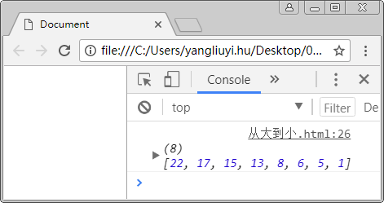
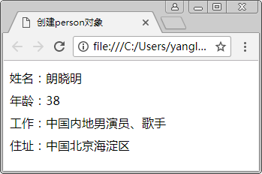
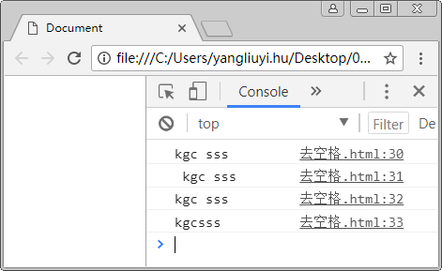
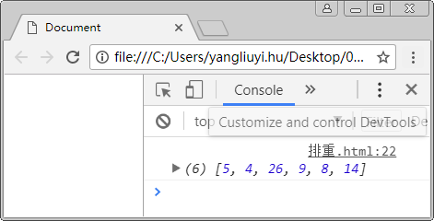
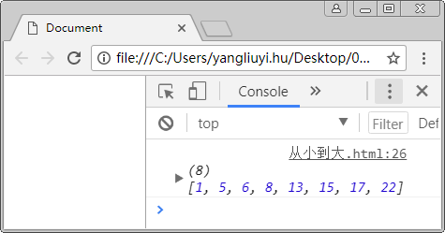
本章任务
创建person对象
原型方法去空格
原型方法排重
原型方法排序

Slide 4


本章目标
理解面向对象相关概念
理解this
掌握如何创建对象
掌握原型

Slide 5
面向对象相关概念
JS是一种基于对象的语言，和其它面向对象语言不同
对象
引用类型是一种数据结构，将数据和功能组织在一起，常被称为类
某个特定引用类型的实例
引用类型&对象--模具&实例
Notes:
教学指导：
概念知识，了解即可

Slide 6



创建对象2-1
基于Object的方式创建对象
语法
var 对象名称=new Object( );
示例
var user = new Object();
user.name = "张三";
user.pwd = "123456";
user.show=function(){document.write(this.name+"-"+this.pwd);}
user.show();
演示示例01：Object方式创建对象
Notes:
教学指导：
1、学员要理解并掌握创建对象的方法；
2、理解例子，会根据例子自己创建对象，并添加属性和方法；

Slide 7
创建对象2-2
示例
对象字面量
对象定义的一种简写形式
简化创建包含大量属性的对象的过程
在为函数传递大量可选参数时，可考虑使用对象字面量
var user = {
name : "张三",
pwd : "123456",
show:function(){
document.write(this.name+"-"+this.pwd+"<br/>");
}
}
user.show();
演示示例02：对象字面量方式创建对象
Notes:
教学指导：
1、学员要理解并掌握字面量创建对象的方法；
2、理解例子，会根据例子自己创建对象，并添加属性和方法；

Slide 8

学员操作：创建person对象
练习
需求说明
基本Object对象的方式创建person对象
使用“.”为对象person添加属性name、age、job和address
添加方法intro( )，在页面上显示对象属性name、age、job和address的值
完成时间：15分钟

Slide 9
共性问题集中讲解
常见问题及解决办法
代码规范问题
调试技巧
共性问题集中讲解
Notes:
教学指导：
xxxxxxx

Slide 10

创建对象的思考
思考
刚才代码中，创建一个对象，如何创建多个对象？有何弊端？
如何优化？
Notes:
教学指导：
通过PPT中的问题，引出下页

Slide 11
工厂模式
示例
软件工程领域的一种设计模式
抽象了创建对象的过程
通过函数封装创建对象的细节
function createUser(name,pwd){
var user = new Object();
user.name = name;
user.pwd = pwd;
user.show=function(){
document.write(this.name+"-"+this.pwd+"<br/>");
}
return user;
}
var user1 = createUser("张三","123456");
var user2 = createUser("李四","654321");
user1.show();
user2.show();
演示示例03：工厂模式创建用户

Slide 12
思考：工厂模式
思考
工厂模式创建对象有何弊端
看不出类型--解决：构造函数
函数重复、浪费资源--解决：原型
演示示例04：工厂模式的弊端
Notes:
教学指导：
工厂函数的弊端1：看不出对象的类型 比如：new Date() 为日期Date类型

Slide 13
构造函数
示例
构造函数一般以大写字母开头
构造函数也是函数，只不过可以用来创建对象
与工厂模式对比
没有显式创建对象
直接将属性和方法赋给了this对象
没有return
function User(name,pwd){
this.name = name;
this.pwd = pwd;
this.show=function(){
document.write(this.name+"-"+this.pwd+"<br/>");
}
}
var user1 = new User("张三","123456");
var user2 = new User("李四","654321");
user1.show();
user2.show();
演示示例05：构造函数创建用户

Slide 14
原型prototype
示例
每个函数都有一个prototype（原型）属性
是一个指针，指向一个对象
这个对象的用途是包含可以由特定类型的所有实例共享的属性和方法
function User(name,pwd){
this.name = name;
this.pwd = pwd;
}
User.prototype.show=function(){
document.write(this.name+"-"+this.pwd+"<br/>");
};
var user1 = new User("张三","123456");
var user2 = new User("李四","654321");
user1.show();
user2.show();
演示示例06：原型方式创建用户

Slide 15
用混合方式构造对象
构造函数+prototype
构造函数：属性
原型prototype：方法
Notes:
教学指导：
同上原型prototype案例

Slide 16
学员操作：原型方法去空格
练习
需求说明
使用原型方法以及正则表达式清除字符串空格，分别清除如下空格：
清除前面空格
清除后面空格
清除前后空格
清除所有空格
完成时间：30分钟

Slide 17
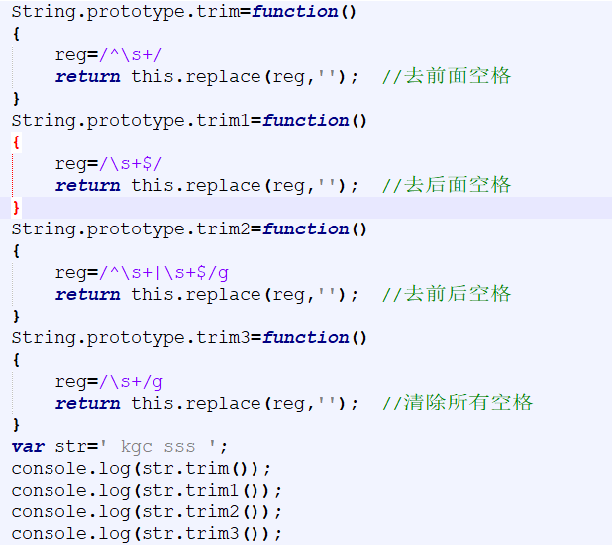

Slide 18
学员操作：原型方法排重
练习
需求说明
请将如下数组使用原型方法排重
var arr=[5,4,26,9,4,8,5,14]；
完成时间：30分钟

Slide 19
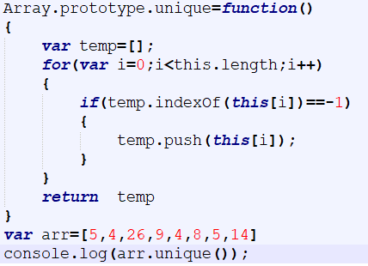

Slide 20
学员操作：原型方法排序
练习
需求说明
请将如下数组使用原型方法排序，要求：
从大到小排序
从小到大排序
var arr=[1,5,13,17,22,15,8,6];
完成时间：20分钟

Slide 21
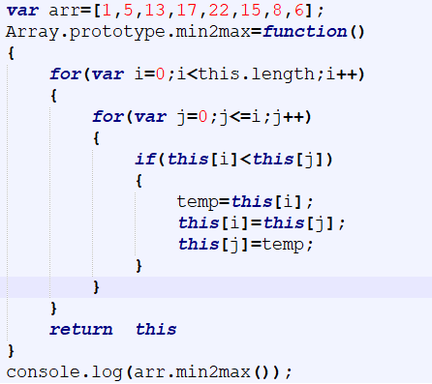

Slide 22
共性问题集中讲解
常见问题及解决办法
代码规范问题
调试技巧
共性问题集中讲解
Notes:
教学指导：
xxxxxxx

Slide 23
总结
对象组成包括属性和方法
this指当前对象
构造对象
JS面向对象
Object
对象字面量
工厂模式
构造函数
原型

Slide 24
作业
课后作业
教员备课时根据班级情况在此添加内容，应区分必做、选做内容，以满足不同层次学员的需求
预习作业
教员备课时根据班级情况在此添加预习内容

